Slide 1
기업업무 2강 과제
JavaScript 1

Slide 2
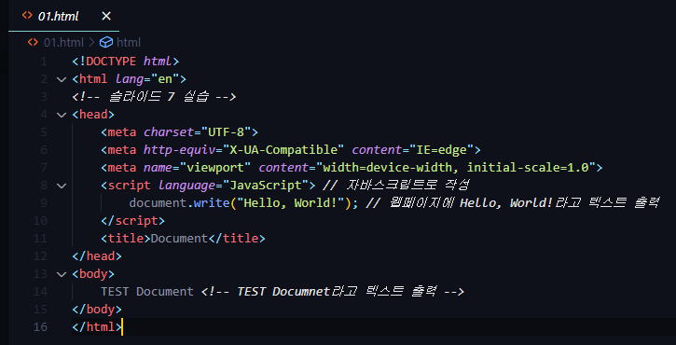
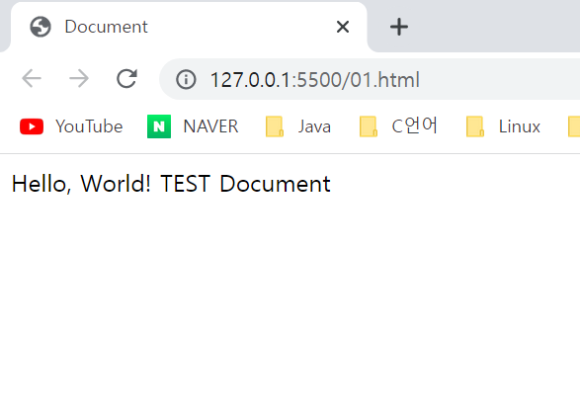
슬라이드 7 실습 – Hello World

Slide 3
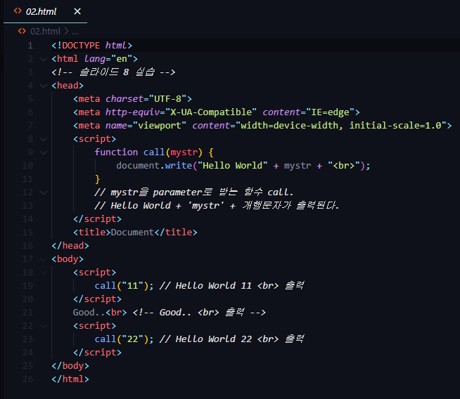
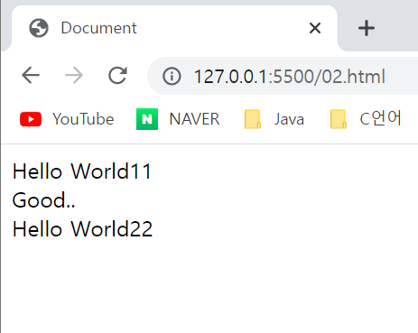
슬라이드 8 실습 - Hello World 2

Slide 4
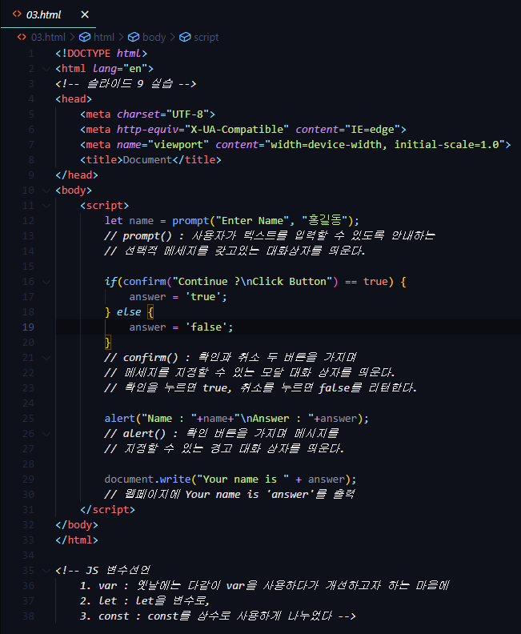
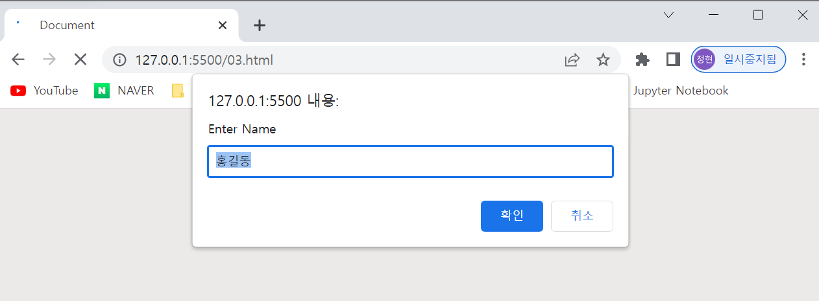
슬라이드 9 실습 - 기본함수 몇 가지
Prompt 함수가 실행되면서 대화상자가 출력됨

Slide 5
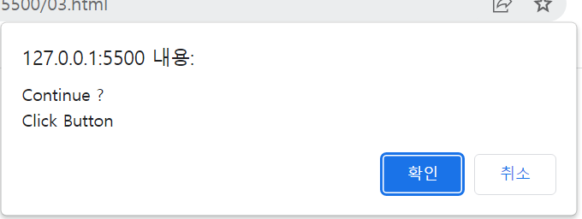
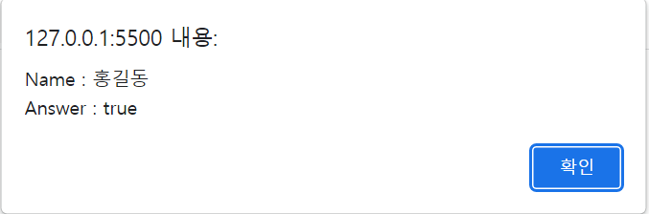
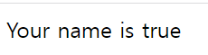
슬라이드 9 실습 - 기본함수 몇 가지
2. confirm() 함수가 실행되며 확인을 누르면 true, 취소를 누르면 false를 리턴한다.
3. alert() 함수가 실행되며 경고 대화상자를 출력한다.
4. 결과메세지 출력

Slide 6
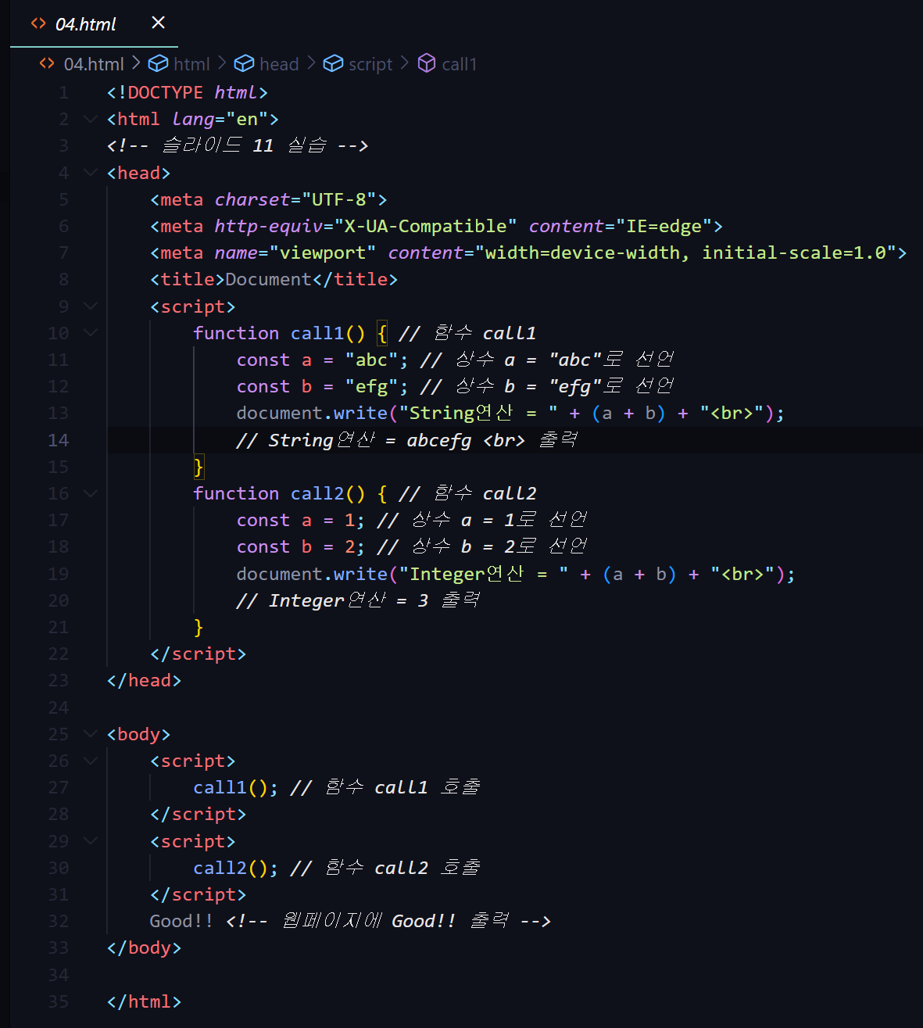
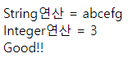
슬라이드 11 실습 - 변수(type, 연산)

Slide 7
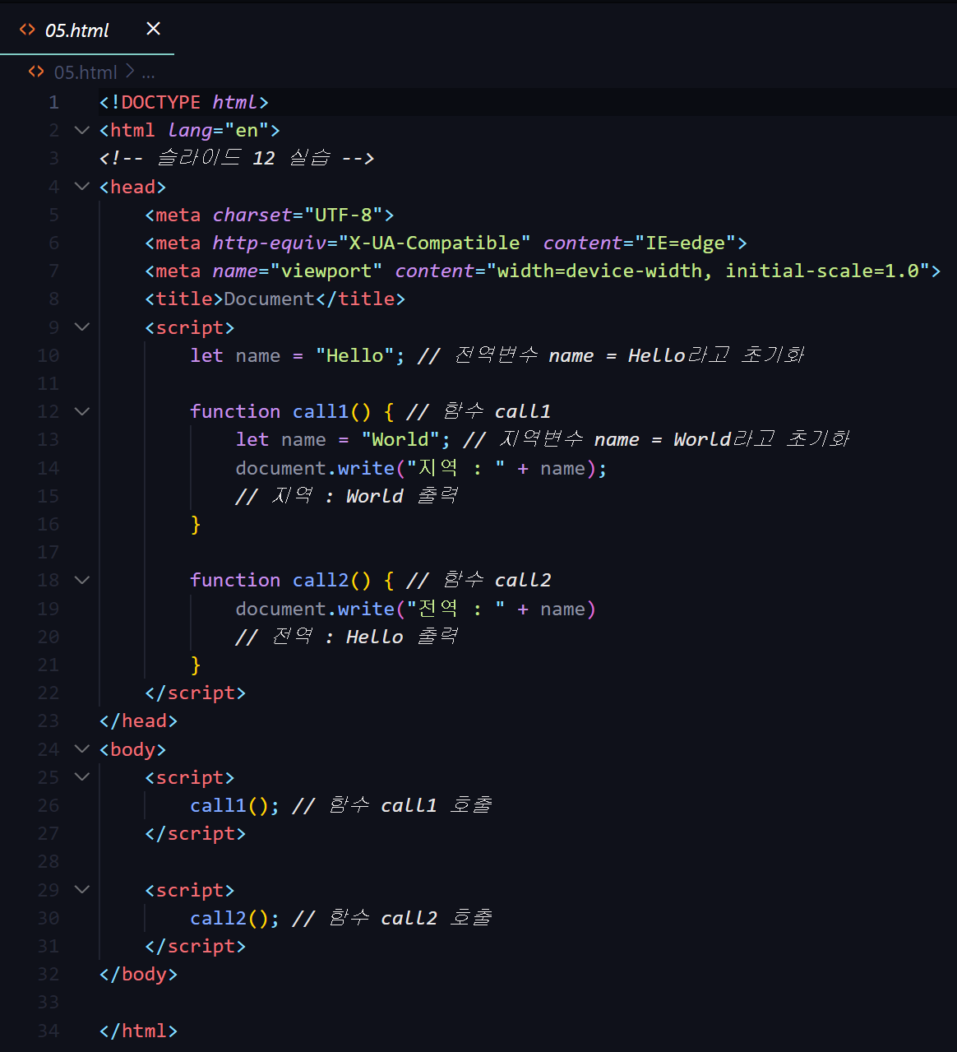
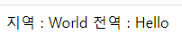
슬라이드 12 실습 - 변수(지역,전역변수)

Slide 8
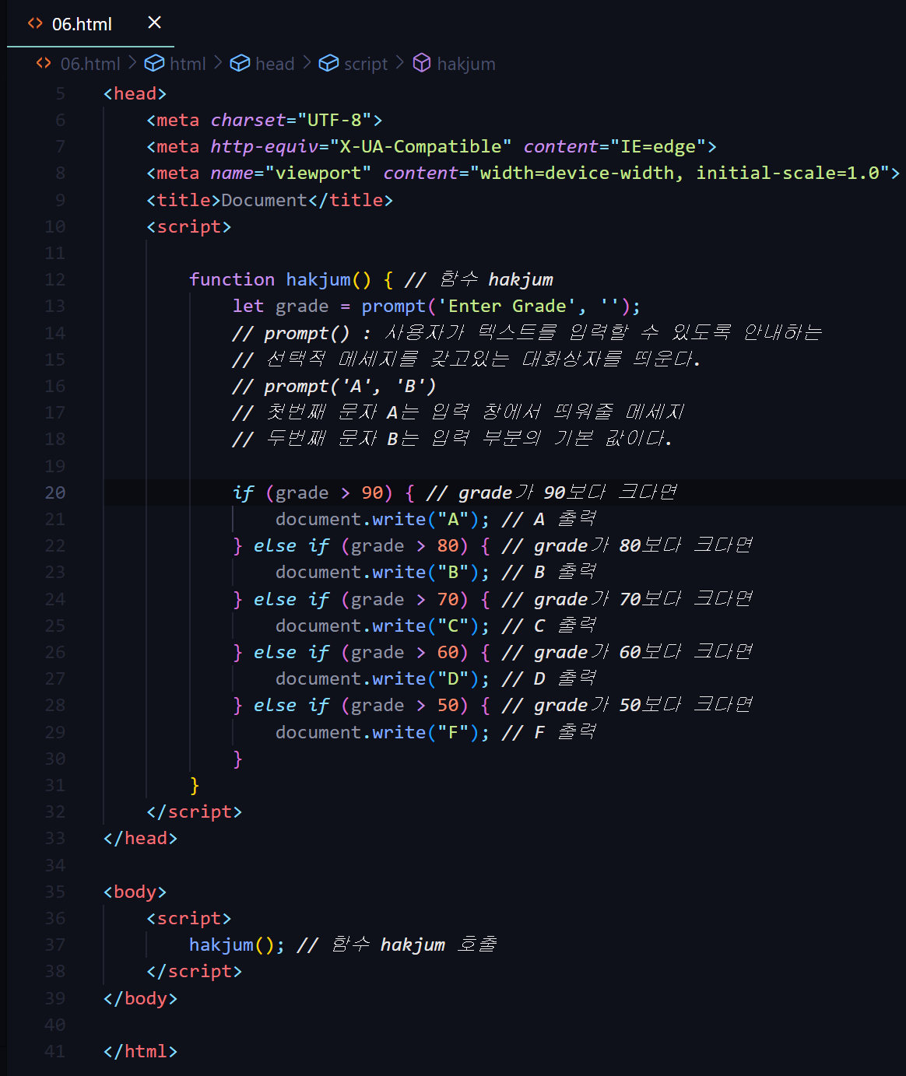
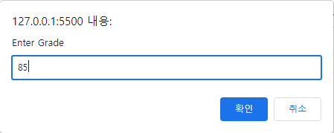
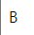


슬라이드 14 실습 - 기본 지식– 연산, 조건식
1. 85 입력 -> B 출력
2. 65 입력 -> D 출력
3. 95 입력 -> A 출력

Slide 9
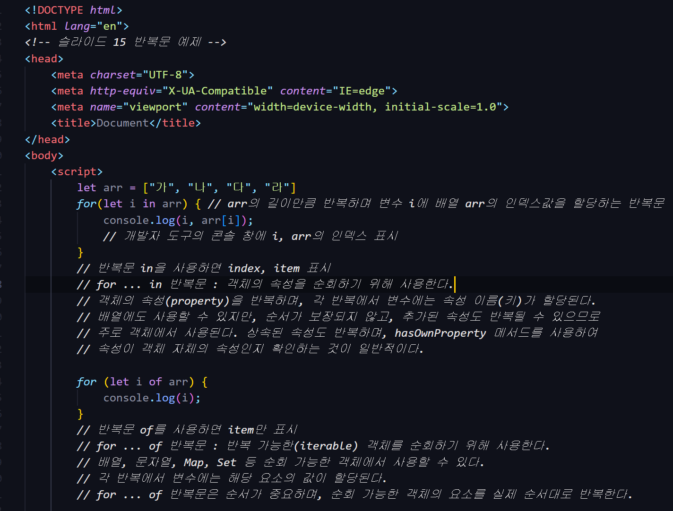
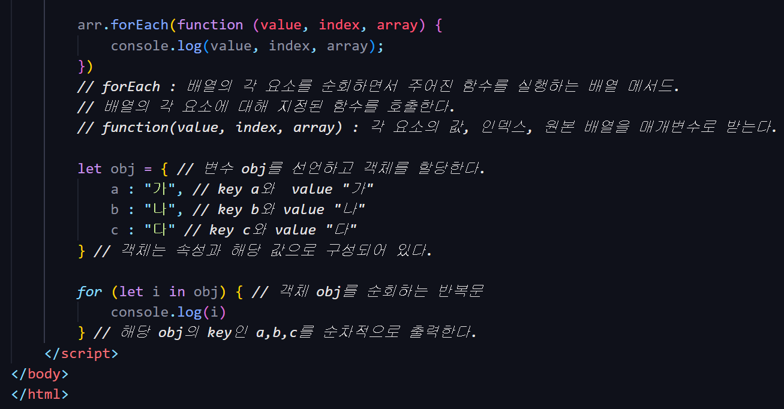
슬라이드 15 실습 - 기본 지식– 반복문

Slide 10
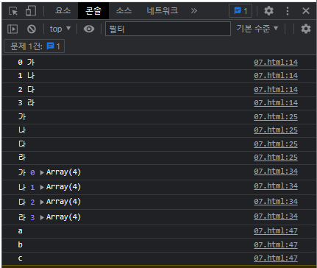
슬라이드 15 실습 - 기본 지식– 반복문

Slide 11
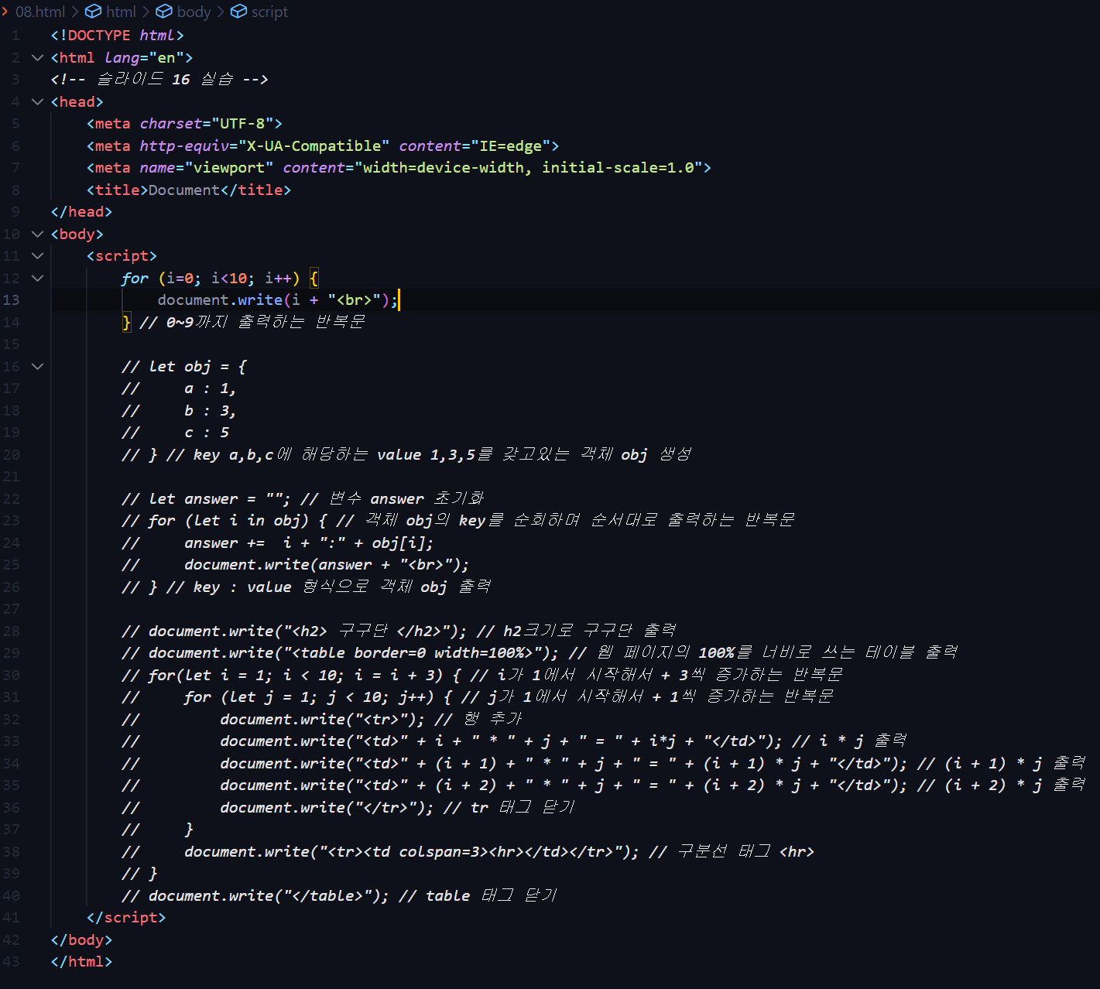
슬라이드 16 실습 - 기본 지식– 반복문

Slide 12
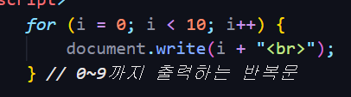
슬라이드 16 실습 - 기본 지식– 반복문

Slide 13
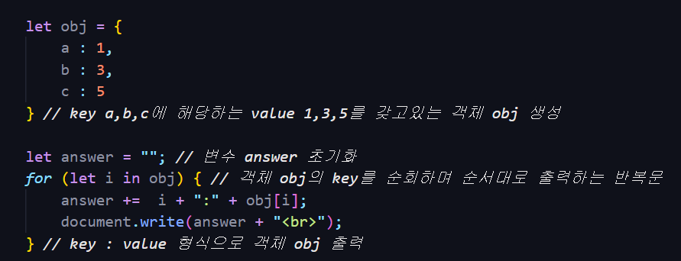
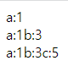
슬라이드 16 실습 - 기본 지식– 반복문

Slide 14
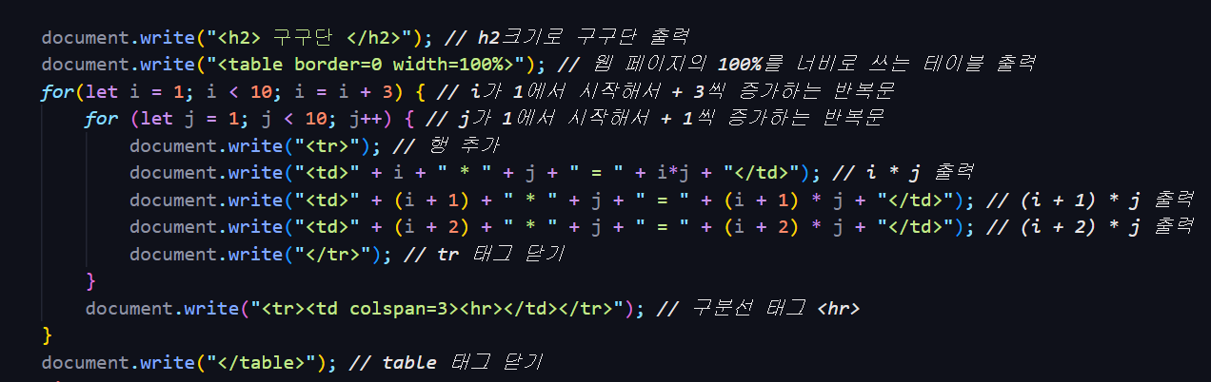
슬라이드 16 실습 - 기본 지식– 반복문

Slide 15
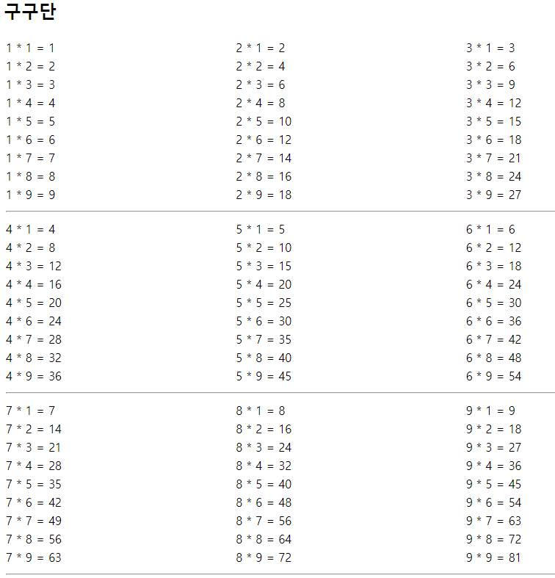
슬라이드 16 실습 - 기본 지식– 반복문

Slide 16
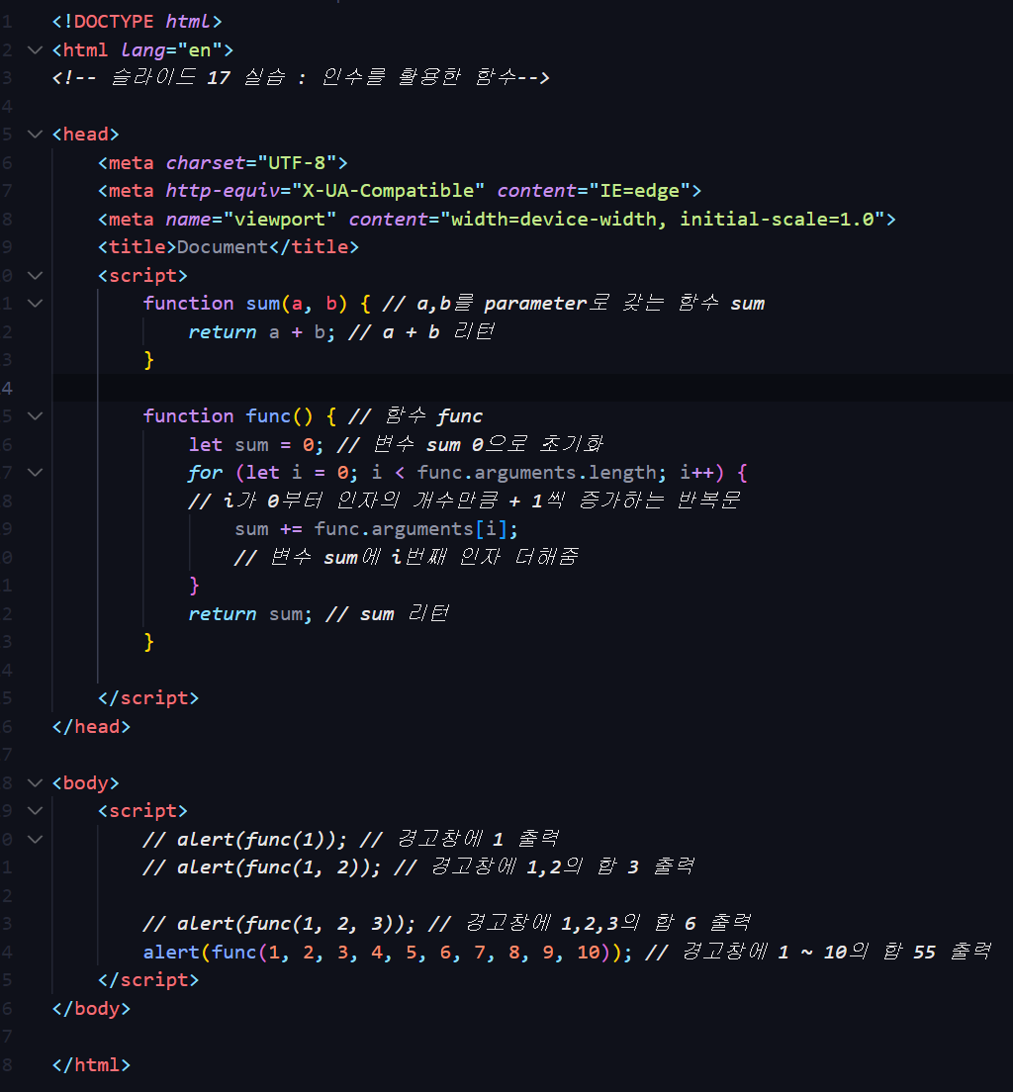
슬라이드 17 실습 - 기본 지식– 함수

Slide 17
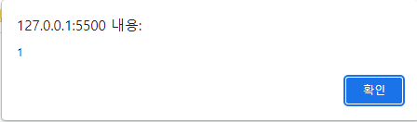
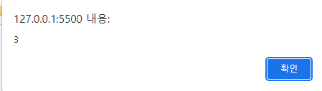
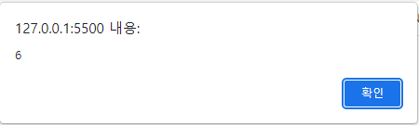

슬라이드 17 실습 - 기본 지식– 함수
1. Alert(func(1)) 실행
2. Alert(func(1,2)) 실행
3. Alert(func(1,2,3)) 실행
4. Alert(func(1,2,3,4,5,6,7,8,9,10)) 실행

Slide 18
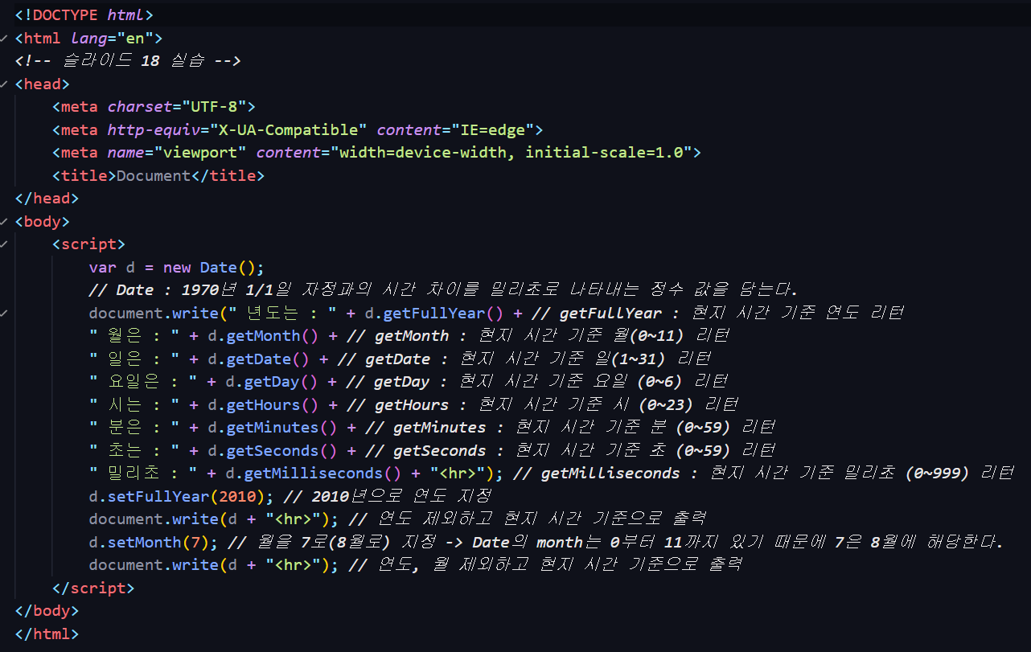
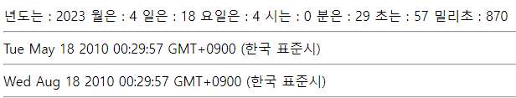
슬라이드 18 실습 - 기본 지식– Object

Slide 19
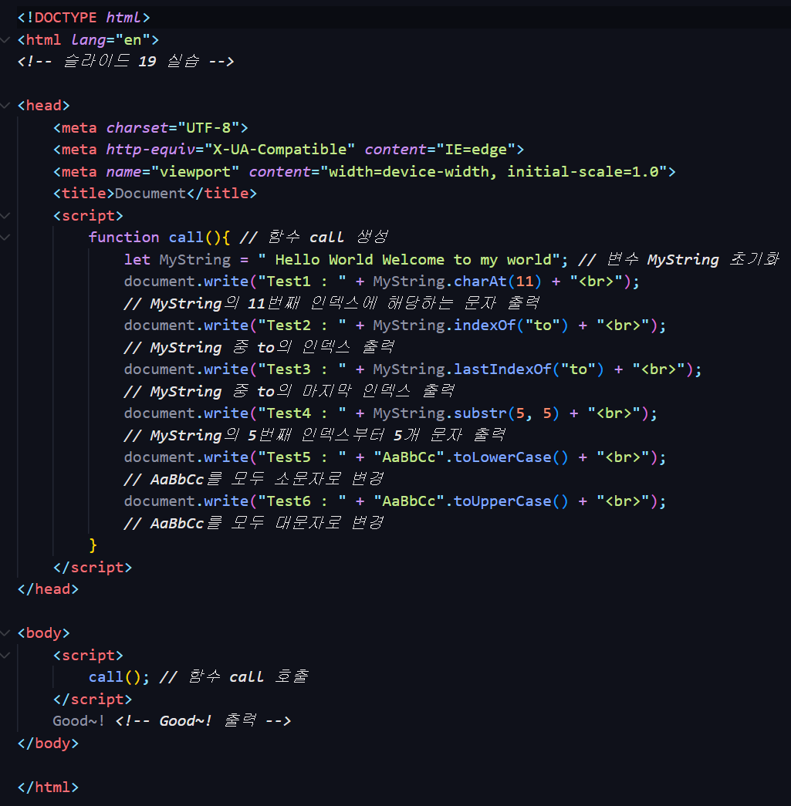
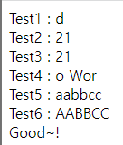
슬라이드 19 실습 - 객체 – String

Slide 20
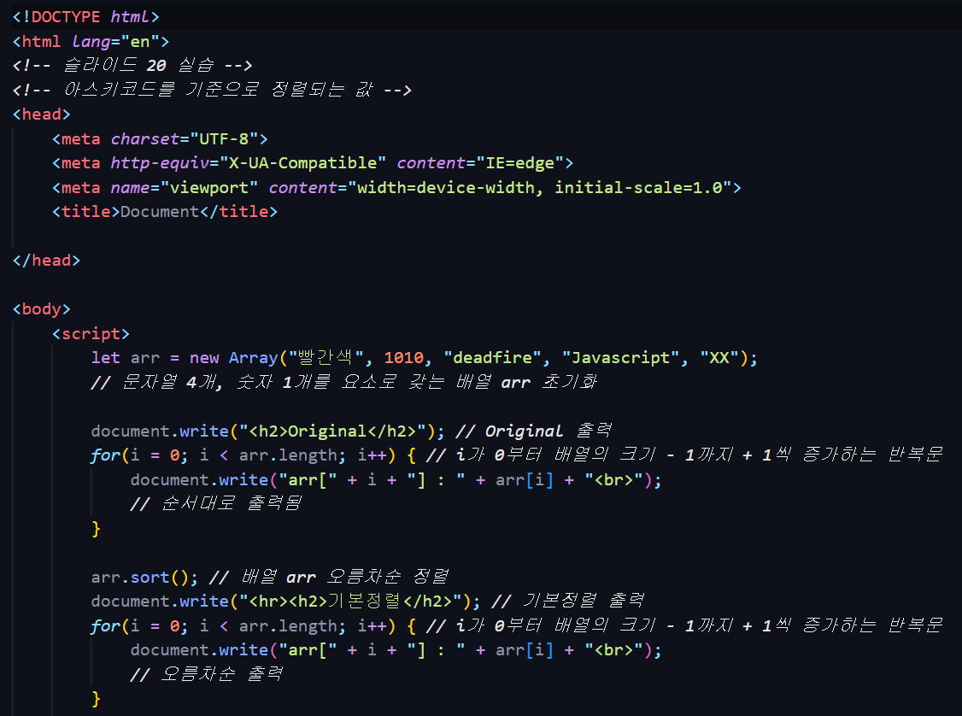
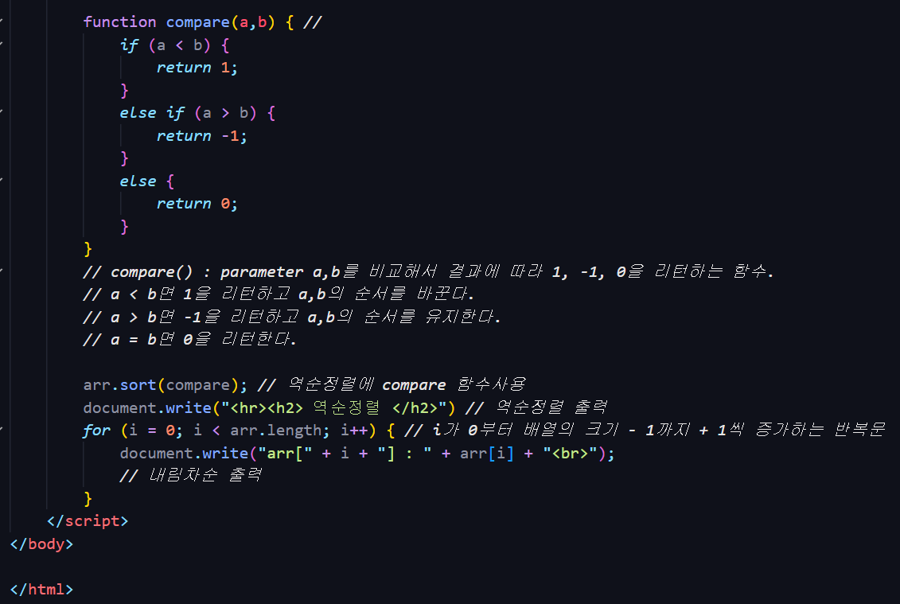
슬라이드 20 실습 - 배열 – array

Slide 21
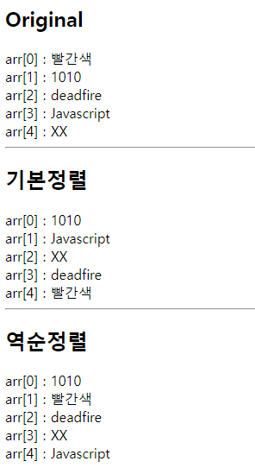
슬라이드 20 실습 - 배열 – array

Slide 22
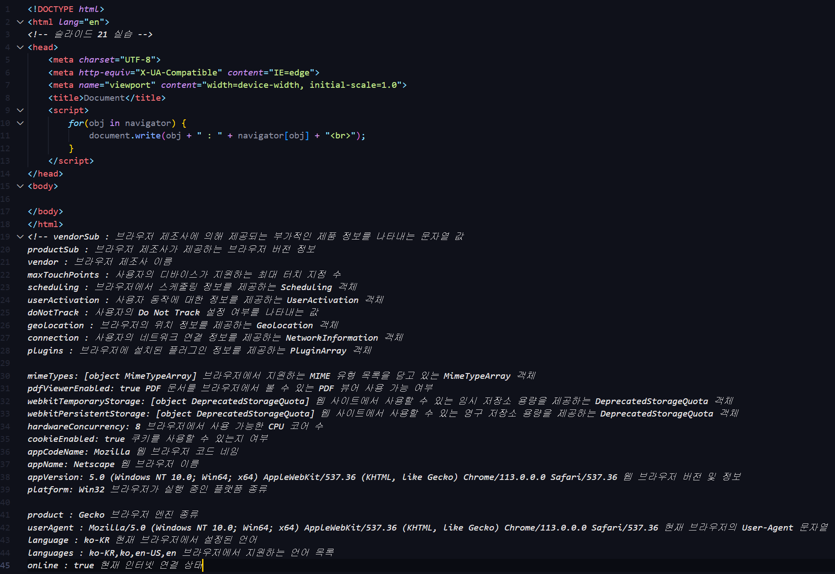
슬라이드 21 실습 - 객체 – navigator

Slide 23
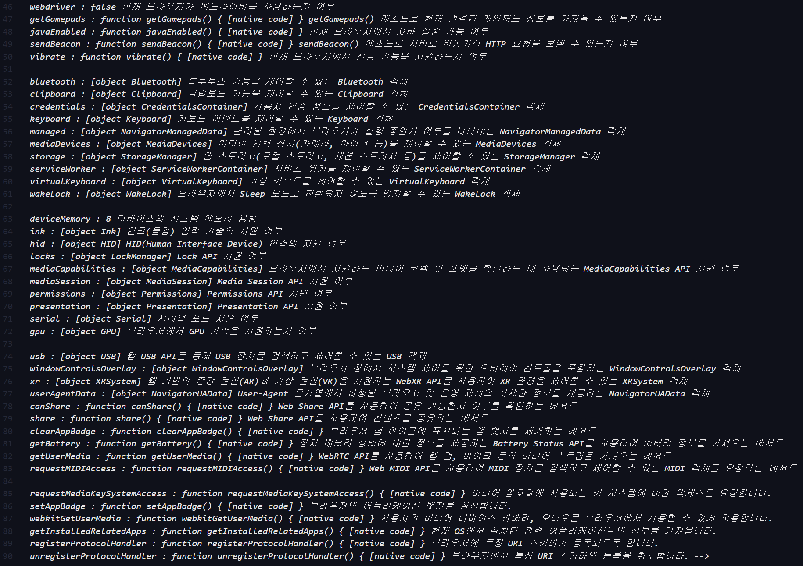
슬라이드 21 실습 - 객체 – navigator

Slide 24
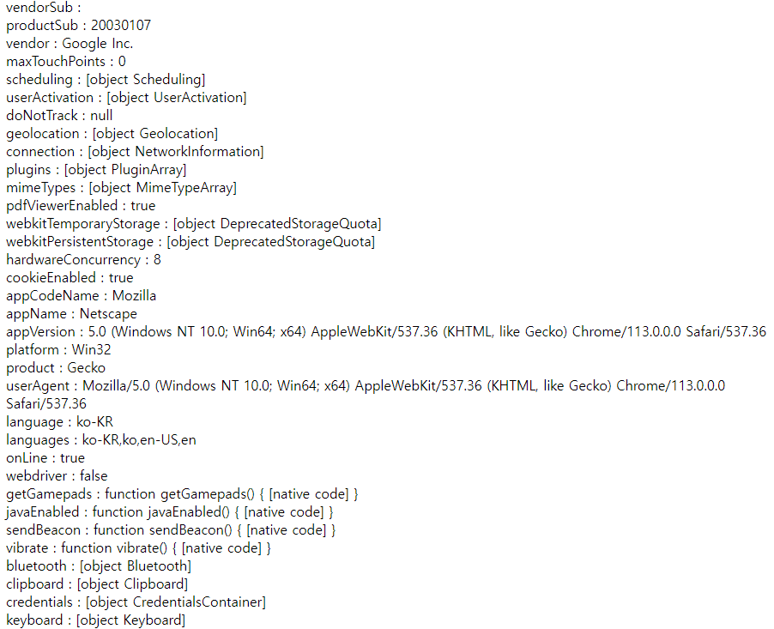
슬라이드 21 실습 - 객체 – navigator

Slide 25
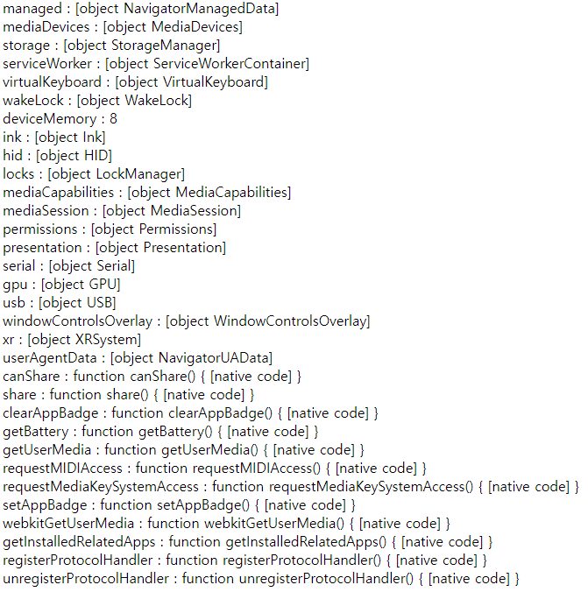
슬라이드 21 실습 - 객체 – navigator

Slide 26
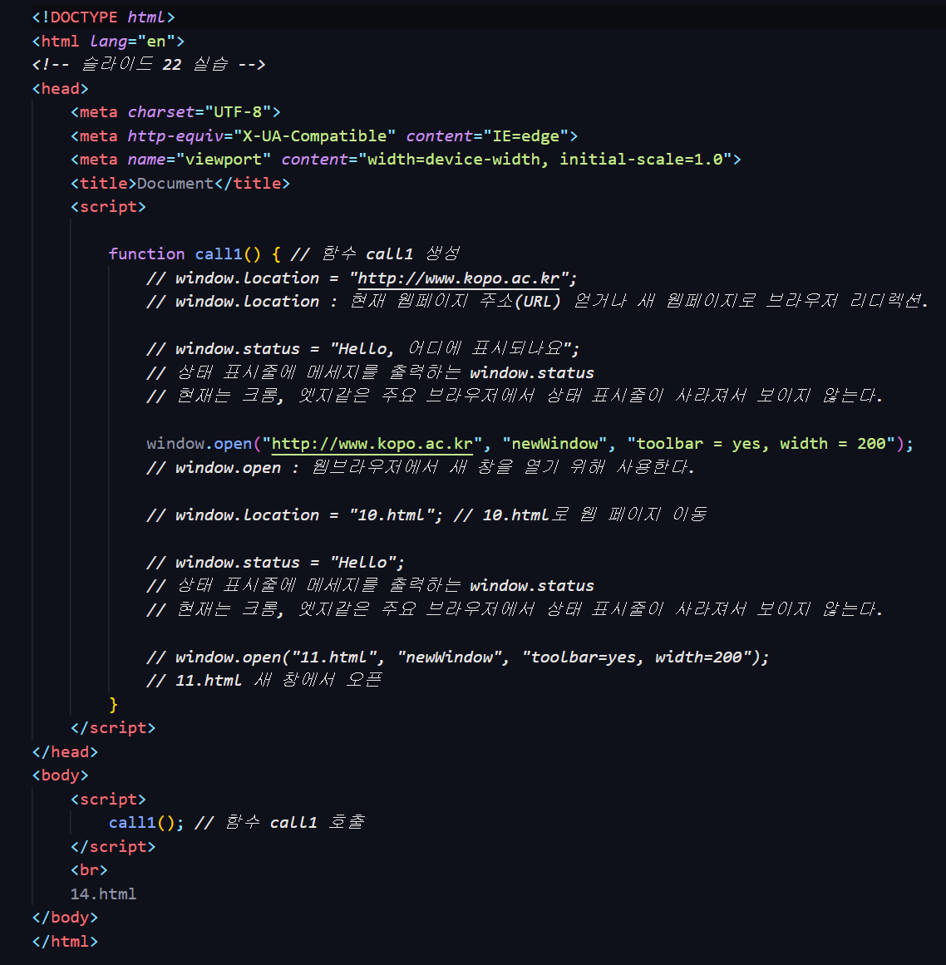
슬라이드 22 실습 - 객체 – window

Slide 27
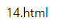
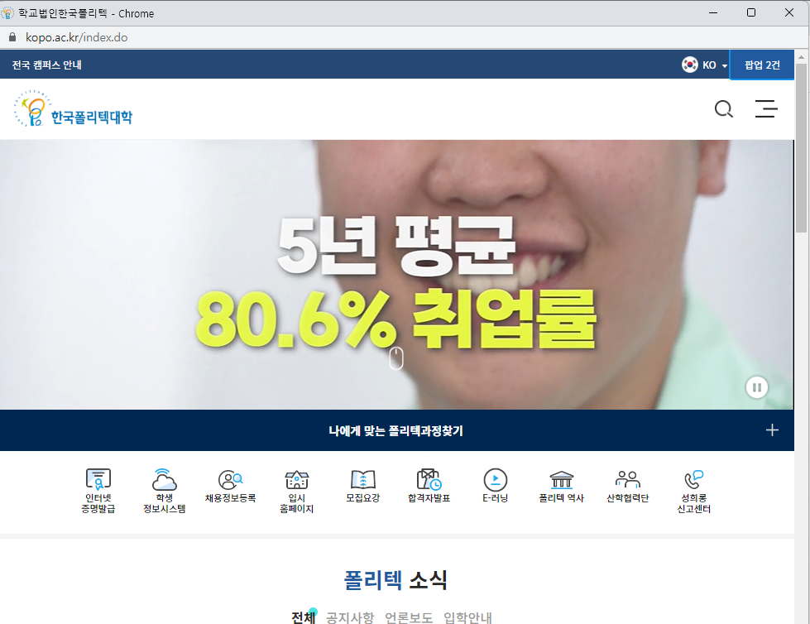
슬라이드 22 실습 - 객체 – window
기존 html 창에 출력되는 메세지
새 창으로 폴리텍 홈페이지 출력됨

Slide 28
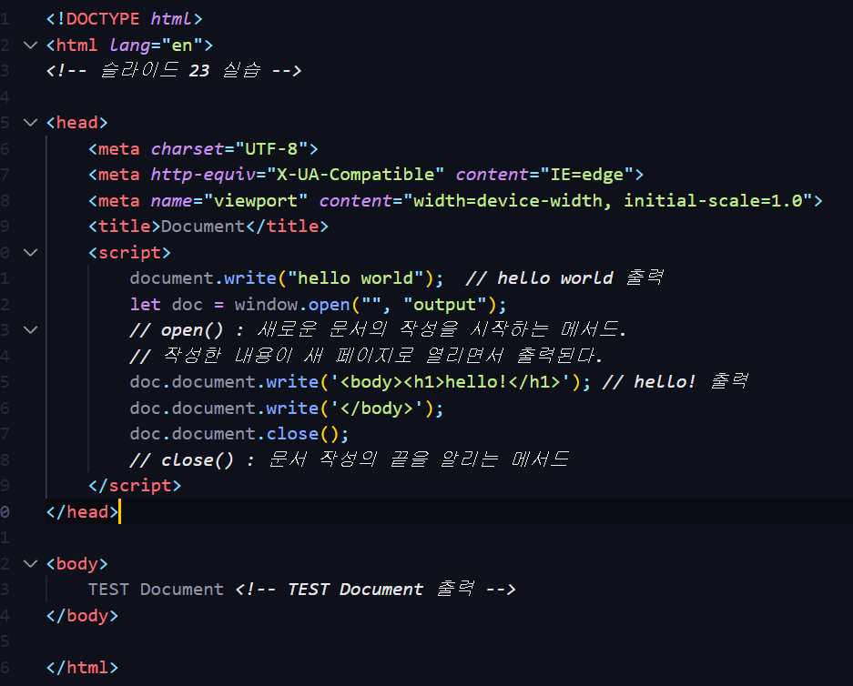
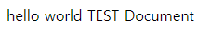
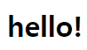
슬라이드 23 실습 - 객체 – document
기존 html 페이지에 출력되는 텍스트
새로운 창에서 출력되는 텍스트

Slide 29
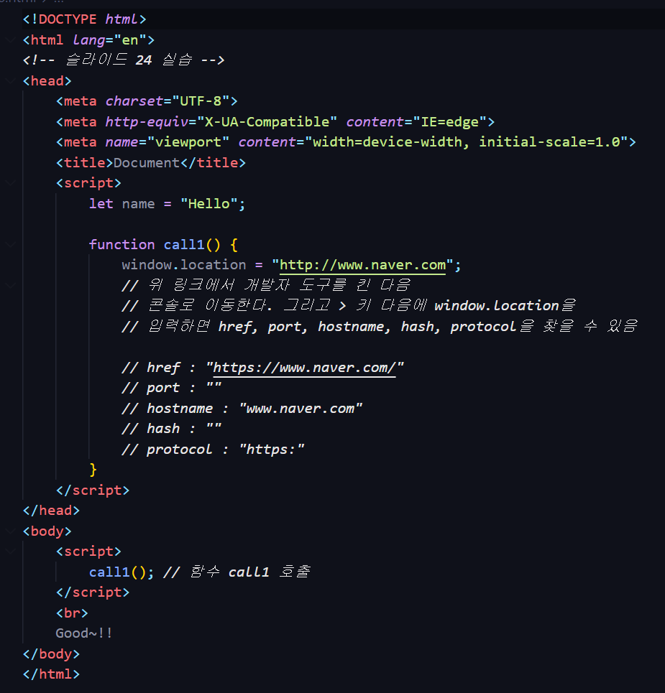
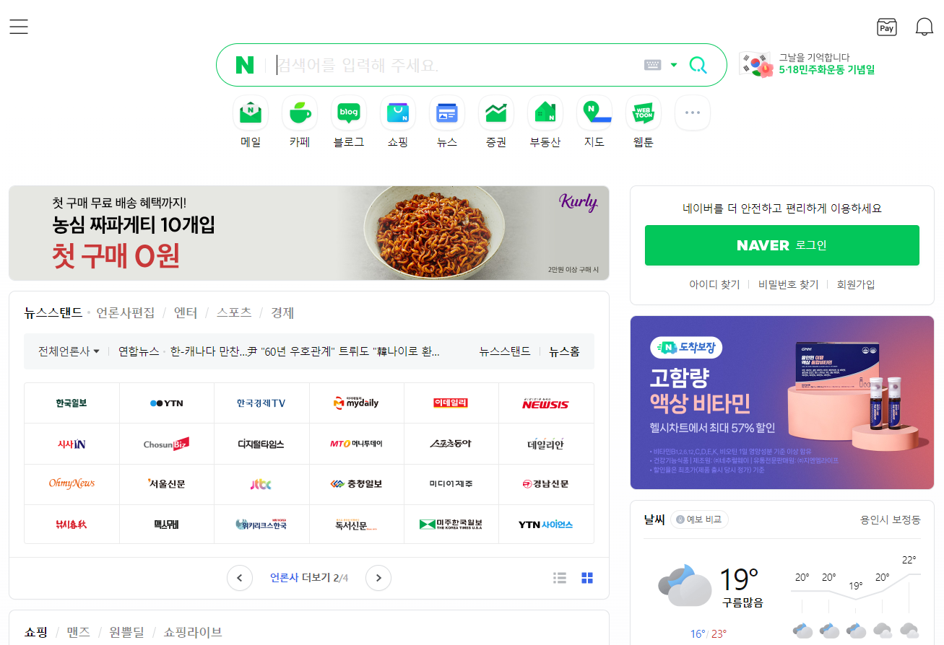
슬라이드 24 실습 - 객체 – location
네이버로 이동되는걸 볼 수 있다.

Slide 30
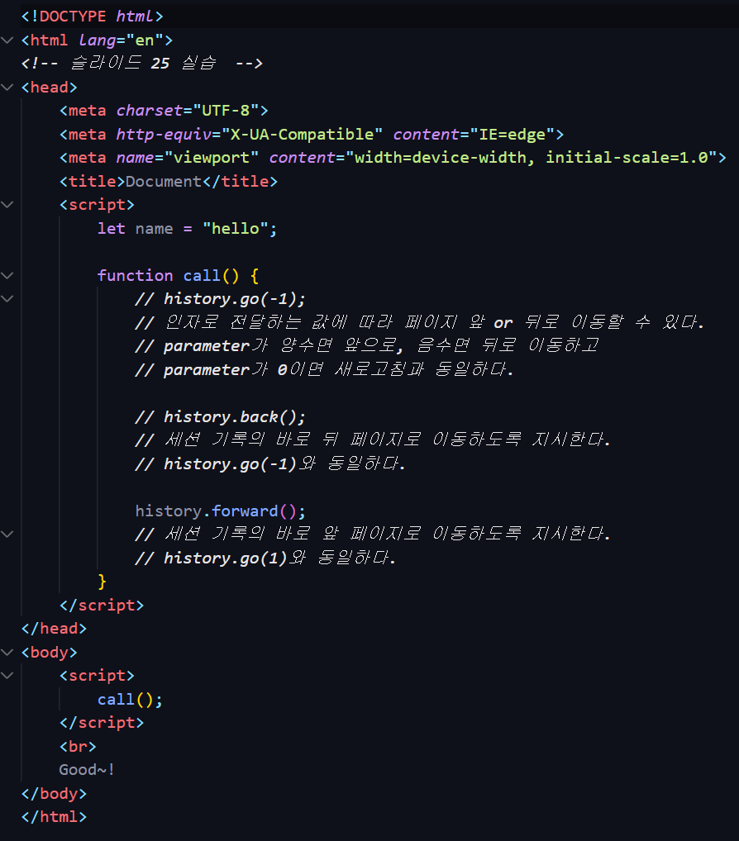
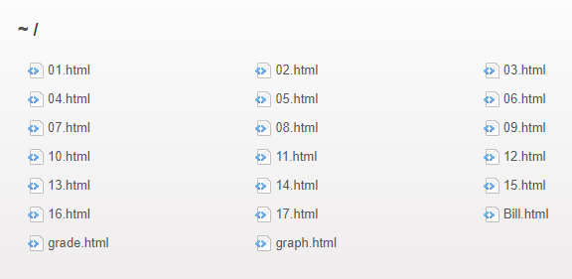

슬라이드 25 실습 - 객체 – history
History.go(-1) 실행됨
History.back() 실행됨
History.forward() 실행됨

Slide 31

슬라이드 26 실습 – 이마트 영수증

Slide 32

슬라이드 26 실습 – 이마트 영수증

Slide 33

슬라이드 26 실습 – 이마트 영수증

Slide 34

슬라이드 26 실습 – 이마트 영수증

Slide 35

슬라이드 26 실습 – 이마트 영수증

Slide 36

슬라이드 26 실습 – 이마트 영수증

Slide 37

슬라이드 26 실습 – 이마트 영수증

Slide 38


슬라이드 26 실습 – 이마트 영수증

Slide 39

슬라이드 27 실습 – 랜덤 성적표

Slide 40

슬라이드 27 실습 – 랜덤 성적표

Slide 41

슬라이드 27 실습 – 랜덤 성적표

Slide 42


슬라이드 27 실습 – 랜덤 성적표

Slide 43

슬라이드 28 실습 – 랜덤 차트표

Slide 44

슬라이드 28 실습 – 랜덤 차트표

Slide 45


슬라이드 28 실습 – 랜덤 차트표

Slide 46

정리하기

Slide 47

정리하기

Slide 48

정리하기

Slide 49

정리하기

Slide 50

정리하기

Slide 51

정리하기

Slide 52

정리하기

Slide 53

정리하기

